Slide 1
Neural Network
韩烨
Visting scholar
University of Missouri, Columbia
yhhdb@missouri.edu

Slide 2
Goal and Feature of the Course
The foundation of Deep Learning
Connect the dots and help to learn other courses
Focus on concepts, rather than math and implementation

Slide 3
Topics
1、 Introduction to Machine Learning
1.1 Introduction to Artificial Intelligence
1.2 The stages of Machine Learning
1.3 The details of Machine Learning
2、 Introduction to Nerual Network
2.1 concept of artificial neural network
2.2 neural network training process
2.3 concept of Deep Neural Networks

Slide 4
Part1
Introduction to Machine Learning

Slide 5
1.1 Introduction to Artificial Intelligence
Artificial Intelligence (AI) is a branch of computer science devoted to creating computer software and hardware to attempt to mimic human intelligence or human intelligent behavior.
人工智能就是要让机器的行为看起来就像是人所表现出的智能行为一样。
Notes:
通过计算机软件和硬件实现人类智慧和人类智能行为

Slide 6
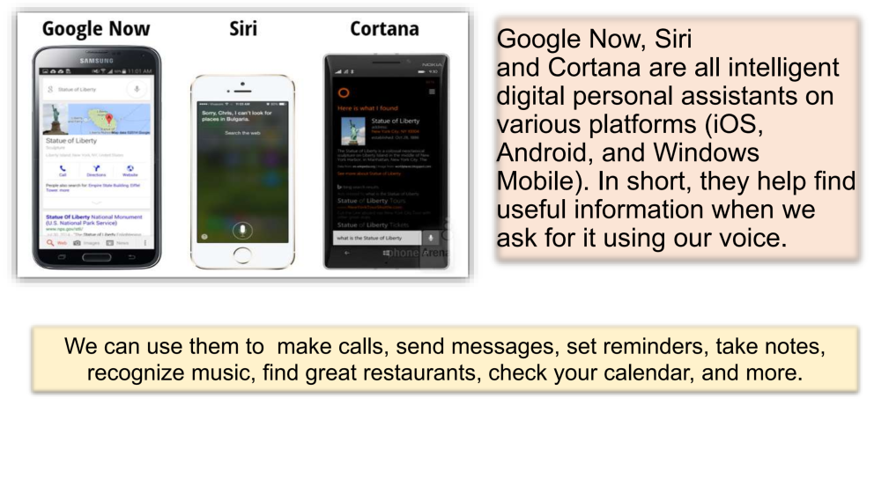
Examples of Artificial Intelligence

Slide 7
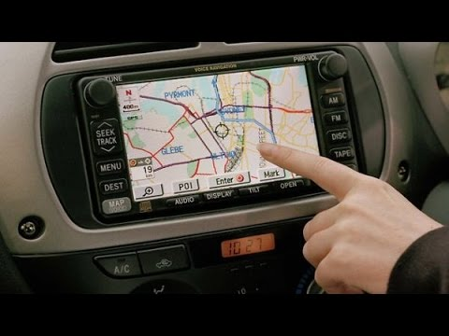
Examples of Artificial Intelligence
GPS navigation systems use stored map information for determining optimal route selection based on a shortest path algorithm.

Slide 8

Examples of Artificial Intelligence
In video games, artificial intelligence (AI) is used to generate responsive, adaptive or intelligent behaviors primarily in non-player characters (NPCs) similar to human-like
intelligence.
Artificial intelligence has been an integral part of video games since their inception in the 1950s

Slide 9
Application of Artificial Intelligence
2017年讨论度最高的三大杀手级应用
以一抵十，AI客服将成企业新武器
放开双手，自驾车上路更安全
让AI分担医生工作，诊断效率更高

Slide 10
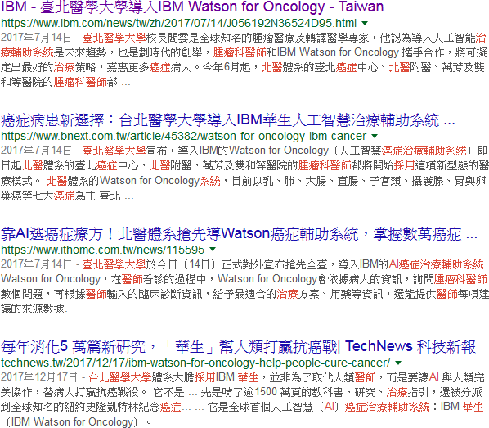
Application of Artificial Intelligence
AI協助專家解決問題

Slide 11
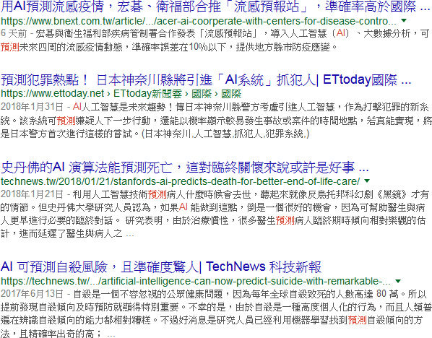
Application of Artificial Intelligence
透過AI預測

Slide 12
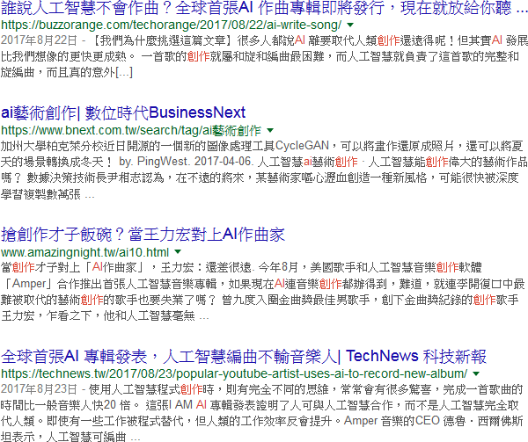
Application of Artificial Intelligence
AI也會創作

Slide 13
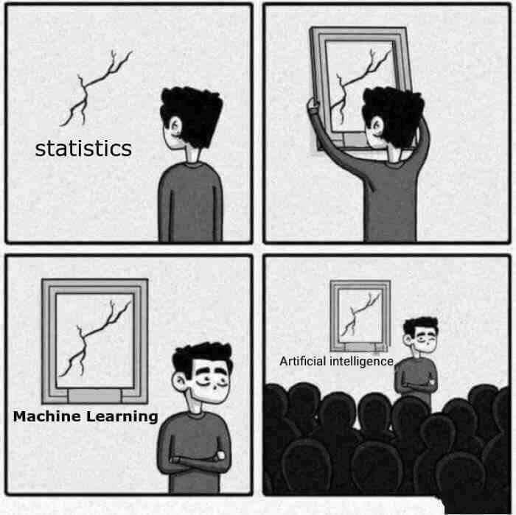
但也不要过度神化AI
from Google Image
Notes:
從資料中計算某些行為的機率統計是實現ML的一種方法

Slide 14
What can’t AI do?
跨领域的推理能力（程序猿会写 C，学 JAVA 就很快！但 AI 不行）
抽象能力（比如毕加索的画就是高度抽象的作品）
能够解释背后原因的能力（知其然，也知其所以然）
常识（AI 不会告诉你：“刮风啦，下雨收衣服啊”）
自我意识（AI 不会问自己：我是谁？我为什么活着？我要去哪里？）
审美（AI 不能告诉你这个歌好听，那个歌不好听…）
情感（AI 再累也不会耍脾气罢工的）
Notes:
机器不能统治人类，机器不能创造没有的东西，不能创造规则，不能创新

Slide 15
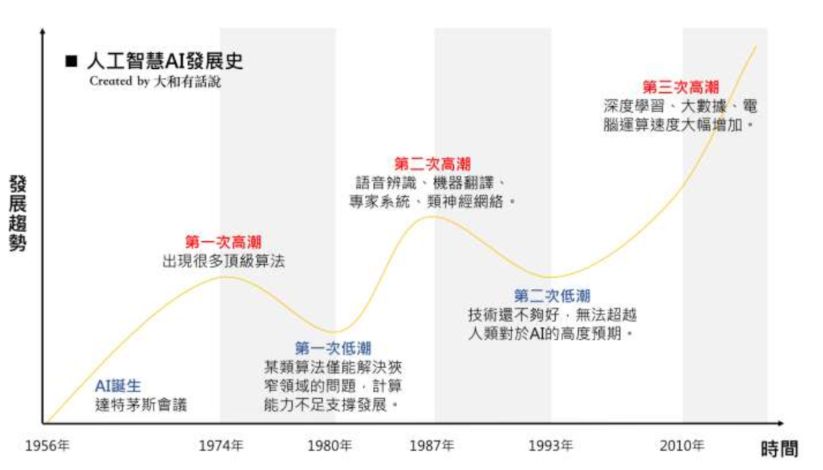
History of Artificial Intelligence
Notes:
人工智能这个学科的诞生有着明确的标志性事件，就是1956年的达特茅斯（Dartmouth）会议。在这次会议上，“人工智能”被提出并作为本研究领域的名称；
达特茅斯会议之后的数年是大发现的时代：计算机可以解决代数应用题，证明几何定理，学习和使用英语
到了70年代，AI开始遭遇批评，随之而来的还有资金上的困难。AI研究者们对其课题的难度未能作出正确判断：此前的过于乐观使人们期望过高，当承诺无法兑现时，对AI的资助就缩减或取消了
在80年代，一类名为“专家系统”的AI程序开始为全世界的公司所采纳，而“知识处理”成为了主流AI研究的焦点。
80年代中商业机构对AI的追捧与冷落符合经济泡沫的经典模式，泡沫的破裂也在政府机构和投资者对AI的观察之中。
1956年，在达特茅斯学院举行的一次会议上正式确立了人工智能的研究领域。会议的参加者在接下来的数十年间是AI研究的领军人物。^{[2]}他们中有许多人预言，经过一代人的努力，与人类具有同等智能水平的机器将会出现。同时，上千万美元被投入到AI研究中，以期实现这一目标。
。当时大多数人几乎无法相信机器能够如此“智能”。^{[46]} 研究者们在私下的交流和公开发表的论文中表达出相当乐观的情绪，认为具有完全智能的机器将在二十年内出现。^{[47]} DARPA（国防高等研究计划署）等政府机构向这一新兴领域投入了大笔资金。^{[48]}
。^{[70]}同时，由于马文·闵斯基对感知器的激烈批评，联结主义（即神经网络）销声匿迹了十年。^{[71]}70年代后期，尽管遭遇了公众的误解，AI在逻辑编程，常识推理等一些领域还是有所进展。^{[72]}
日本政府在同一年代积极投资AI以促进其第五代计算机工程。80年代早期另一个令人振奋的事件是John Hopfield和David Rumelhart使联结主义重获新生。AI再一次获得了成功。
专家系统是一种程序，能够依据一组从专门知识中推演出的逻辑规则在某一特定领域回答或解决问题。最早的示例由Edward Feigenbaum和他的学生们开发。1965年起设计的Dendral能够根据分光计读数分辨混合物。1972年设计的MYCIN能够诊断血液传染病。它们展示了这一方法的威力
“AI之冬”一词由经历过1974年经费削减的研究者们创造出来。他们注意到了对专家系统的狂热追捧，预计不久后人们将转向失望。^{[119]}事实被他们不幸言中：从80年代末到90年代初，AI遭遇了一系列财政问题。
现已年过半百的AI终于实现了它最初的一些目标。它已被成功地用在技术产业中，不过有时是在幕后。这些成就有的归功于计算机性能的提升，有的则是在高尚的科学责任感驱使下对特定的课题不断追求而获得的。不过，至少在商业领域里AI的声誉已经不如往昔了。“实现人类水平的智能”这一最初的梦想曾在60年代令全世界的想象力为之着迷，其失败的原因至今仍众说纷纭。各种因素的合力将AI拆分为各自为战的几个子领域，有时候它们甚至会用新名词来掩饰“人工智能”这块被玷污的金字招牌。^{[129]}AI比以往的任何时候都更加谨慎，却也更加成功。1997年5月11日，深蓝成为战胜国际象棋世界冠军卡斯帕罗夫的第一个计算机系统.

Slide 16
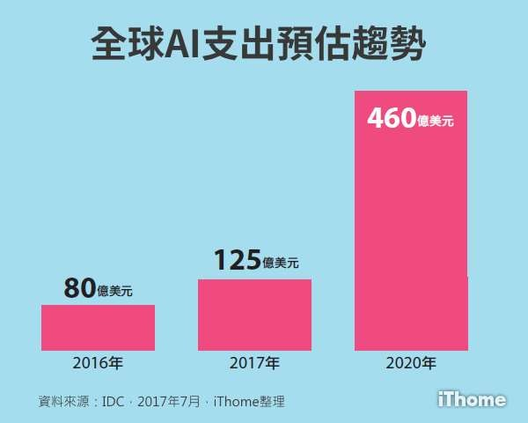
投资趋势
AI的投资不断增加，代表对AI越来越重视
Notes:
许多公司投资人工智能、谷歌，百度，腾讯；

Slide 17
如何开发一个人工智能系统？
Rule-based system
由人类专家定义明确的规则，并透过此规则作出判断
早期的判别方法大都属于此项
Machine Learning
电脑看了大量数据后产生规则，并透过此规则作出判断
Notes:
动物区分，大象和老鼠，
人脸识别、指纹识别

Slide 18
Expert System(Rule-based)
Knowledge base – set of facts and rules
Inference engine – applies rules to the facts to create new facts
Example
Fact: Amy is Ken’s wife
Rule: If X is Y’s wife, then Y is X’s husband
Created Fact: Ken is Amy’s husband

Slide 19

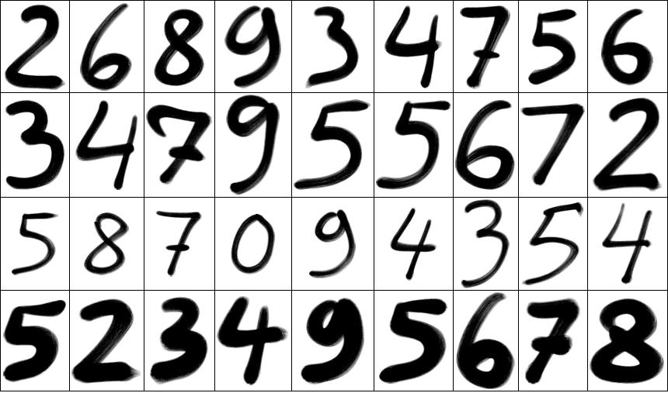
What’s the Rule?
Machine Learning
Notes:
很难由专家定规则

Slide 20

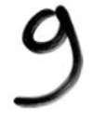
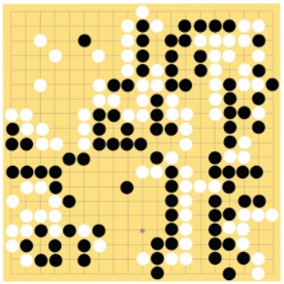
机器学习 ≈ 构建一个映射函数
“你好”
语音识别
图像识别
围棋
机器翻译
“9”
“6-5”
(落子位置)
“你好！”
“Hello!”

Slide 21
Methods of Artificial Intelligence
Machine Learning
Data
Rule
算法
利用数据建立规则
Rule-based system
Rule
人类专家
从经验产生规则

Slide 22
Advantages of Machine Learning
专家的瓶颈：人类讲不清楚，难定规则
人类对物件的描述能力有限，难以精准的描述各种规则，
但ML可通过算法从大量资料中推理出精准的规则
以开发动物辨识的程序为例子
Rule-based system
Machine Learning
要把动物的特征列出来，写成程序，才有办法判断（但人类很难 明确列出各种动物的不同）
将各种动物的照片给算法，算法就会产生明确的规则，有规则后就可以辨识

Slide 23
Advantages of Machine Learning
当面对大量资料时，机器会比人类看出更多信息
大量Data
ML
Rule
ML通过算法有系统的逐步推理， 可轻易从中归纳出规则
人类
难以产生 完整且明确 的规则
人类看到大量资料， 难以从中归纳出规则

Slide 24
Disadvantages of Machine Learning
需要大量的资料
大部份ML应用需要标记过的资料
换句话说，人类要先知道结果，才有办法让机器学习，如果连人类都不知道结果，就无法让机器学习
有些类型的资料需要正确的特徵
日志类型资料需要相关领域的专家产生正确的特征
因为不同的日志，格式都不同，这代表背后的物理意也不同
图像文章类型资料比较不需要

Slide 25
ML的应用时机
在多个复杂条件的情况下，人类无法在短时间内从中定义 规则时，就可以让机器自动去发现和学习规则
应用时机可归纳为以下三个关键
要有潜在规则可以让机器学
有规则，但很难或不知如何把规则写出
要有资料

Slide 26
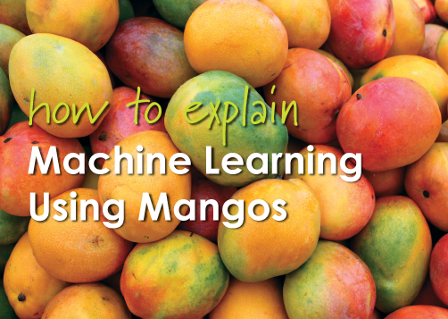
芒果机器学习
如果判断芒果是否甜蜜？
https://www.quora.com/How-do-you-explain-Machine-Learning-and-Data-Mining-to-non-Computer-Science-people

Slide 27
芒果机器学习
从市场上随机选取的芒果样本（训练数据），列出每个芒果的所有特征：
如颜色，大小，形状，产地，品牌
以及芒果质量（输出变量）：
甜蜜，多汁，成熟度。
设计一个学习算法来学习芒果的特征与输出变量之间的相关性模型。
下次从市场上买芒果时，可以根据芒果（测试数据）的特征，使用前面计算的模型来预测芒果的质量。

Slide 28
如何开发一个人工智能系统？
知识
知道
怎么做
不知道
怎么做
专家系统
机器学习
…
图像识别
自然语言处理
语音识别
不容易做
容易做
强化学习
围棋
规则
Notes:
车牌识别？

Slide 29
Topics
1、 Introduction to Machine Learning
1.1 Introduction to Artificial Intelligence
1.2 The stages of Machine Learning
1.3 The details of Machine Learning
2、 Introduction to Nerual Network
2.1 concept of artificial neural network
2.2 neural network training process
2.3 concept of Deep Neural Networks

Slide 30
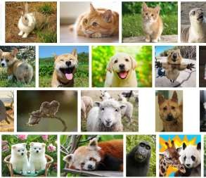
1.2 The stages of Machine Learning
第一阶段：资料通过算法产生模型，这个模型就是ML建立的AI
Algorithm
Data
Model (AI)

Slide 31
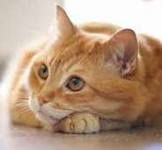
1.2 The stages of Machine Learning
第二阶段：只要给相对应的资料，AI就可以判断结果
Model
(AI)
Cat
判断结果
Data

Slide 32
The core of Machine Learning
Machine Learning要先训练生成Model
训练完的Model才能使用
训练代表反覆不断改善的过程
一般基于规则的写完程序就可以用，但机器学习要透过不断的训练改良，最后才可以使用

Slide 33
The core of Machine Learning
训练
通过算法训练建立Model
使用
使用Model去判断

Slide 34
The establishment of Model
将有label的资料放入ML
算法中产生资料模型
Data
Condition1
hacker
Model
Condition2
normal
ML算法训练
Condition3
hacker
Condition4
normal
Condition5
normal
我已经知道什么data是
hacker

Slide 35
The employment of Model
我们不知道ConditionY有没有 问题，所以可以问Model
Data
ConditionY ???
Model
Model已经经过训练，所以告诉我们ConditionY是有问题的
ConditionY
hacker

Slide 36
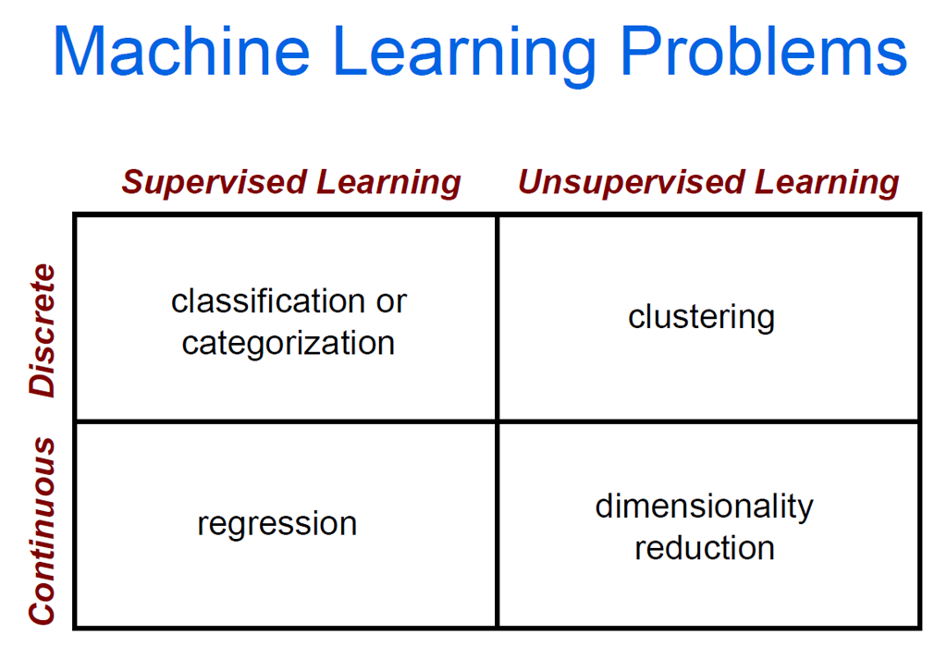
Machine learning is the subfield of computer science that gives computers the ability to learn without being explicitly programmed.

Slide 37
以数学的概念说明
Machine Learning就是给定Input X，通过去学一个函数f(X)能产生我们要的结果Output Y
例如
X(生活照) ->F(X)->Y(將相似照片分到同一群) ,clustering
X( X光照片) ->F(X)->Y(是否得癌症) ,classification
X(財經新聞) ->F(X)->Y(股票指數) ,regression

Slide 38
如何知道Model训练后的效果
Testing Data
1 Data会切成Training Data和Testing Data
Training Data
Algorithm Model
用Training data训练model
用Testing data验证model，判断结果是否符合预期
若结果不好，就要改良训练Model的方式

Slide 39
AI开发
不断测试和改良，找出最 好的特征和ML设计方式
Testing Data
Initial Data
Training Data
Correct result
Algorithm Model

Slide 40
Topics
1、 Introduction to Machine Learning
1.1 Introduction to Artificial Intelligence
1.2 The stages of Machine Learning
1.3 The details of Machine Learning
2、 Introduction to Nerual Network
2.1 concept of artificial neural network
2.2 neural network training process
2.3 concept of Deep Neural Networks

Slide 41
1.3 The details of Machine Learning
后面会针对以下三個部份做说明
AI开发
不断测试和改良，找出最
好的特征和ML设计方式
特征 工程
ＭL
设计
模型 评估
原始资料
正确结果

Slide 42
特征工程
将原始资料变成有具体特征资料的过程就是特征工程
特征工程
Data
(concrete feature)
Raw Data

Slide 43
特征工程
特征工程任务：将原始资料转换成演算法要的Data格式
Raw Data 特征工程
PCAP
图片
文章
日志
语音
特征提取
特征选择
标准化
Data
(concrete feature)
可以描述的特征越多，对训练的效果越好

Slide 44
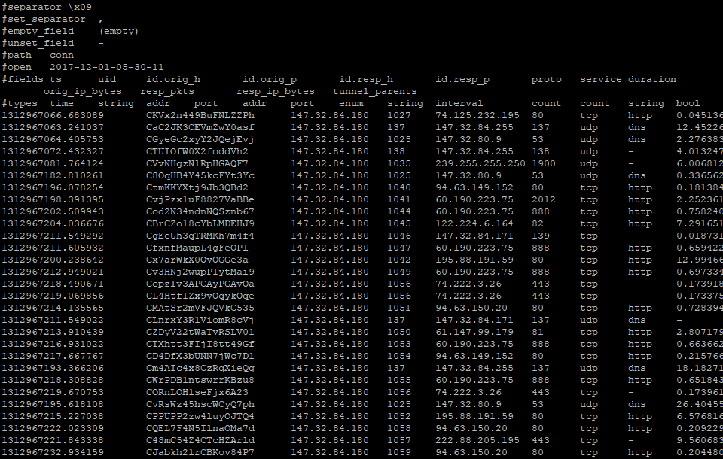
Raw Data

Slide 45
Concrete Feature Data
给算法的Data格式需为Concrete Feature
Sample labeling Feature Label
 |  |  |  | Upload(GB) | Download(GB) |  |  | Label
 | 172.16.10.1 |  |  | 0 | 1 |  |  | 0
 | 172.16.10.2 |  |  | 1 | 0 |  |  | 0
 | 172.16.10.3 |  |  | 1 | 1 |  |  | 0
 | 172.16.10.4 |  |  | 2 | 1 |  |  | 0
 | 172.16.10.5 |  |  | 1 | 2 |  |  | 0
 | 172.16.10.6 |  |  | 2 | 2 |  |  | 0
 | 172.16.10.7 |  |  | 5 | 6 |  |  | 1
 | 172.16.10.8 |  |  | 6 | 5 |  |  | 1
 | 172.16.10.9 |  |  | 6 | 6 |  |  | 1
 | 172.16.10.10 |  |  | 9 | 9 |  |  | 0
denotate
特征的内容必须为数值格式， 算法才有办法计算
0=Normal 1=Hacked

Slide 46
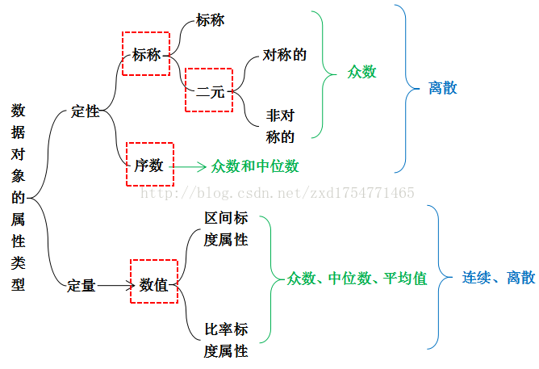
特征工程
标称属性：标称属性的值是一些符号或事物的名称，常见的标称属性如姓名、 籍贯等。
二元属性：二元属性是标称属性的特例，也是一种布尔属性，常见的二元属性 如抛一枚硬币是正面朝上还是反面朝上，患者的检查结果为阴性还是阳性。
序数属性：序数属性的可能值之间存在有意义的序或秩评定，但是相继值之间 的差是未知的，常见的序数可以用数字，如1、2、3、4分别对应属性的上 衣的尺寸S、M、L、XL值。
数值属性 数值属性用整数或实数值表示，常见的数值属性如年龄。如某个城 市的平均年龄可以看出这个城市的老龄化情况，数值属性是定量的，可以 是离散的也可以是连续的。
Notes:
1 标称属性 标称属性的值是一些符号或事物的名称，但可以用数字表示这些符号或名称，标称属性的值是枚举的。常见的标称属性如姓名、籍贯等。鉴于标称属性的特点，统计它的中位数和均值是没有意义的，但是我可找出某个出现次数最多的值，比如，出现次数最多的姓名，这个就可以用众数来表示。因此，标称属性的中心趋势度量一般是众数。
2 二元属性 二元属性是标称属性的特例，也是一种布尔属性，对应0和1两个状态，分别表示false和true。常见的二元属性如抛一枚硬币是正面朝上还是反面朝上，患者的检查结果为阴性还是阳性。二元属性分为对称的和非对称的，如果属性的状态结果是同等重要的，如抛硬币的结果状态，则该属性是对称的二元属性，反之为非对称二元属性。由于二元属性也是标称属性的一种，因此只能用众数来统计二元属性。
3 序数属性 序数属性的可能值之间存在有意义的序或秩评定，但是相继值之间的差是未知的，常见的序数属性如上衣的尺寸有S、M、L、XL，可以用数字，如1、2、3、4分别对应属性的S、M、L、XL值。由于序数属性是有序的，它的中位数是有意义的，因此序数属性的中心趋势度量可以是众数和中位数。 标称属性、二元属性、序数属性都是定性的，且都是离散的。4 数值属性 数值属性用整数或实数值表示，常见的数值属性如年龄。数值属性可以是区间标度的或比率标度的。区分区间标度和比率标度属性的原则是该属性是否有固有的零点，如摄氏温度没有固有的零点，比值没意义，所以是区间标度属性，而开式温度有固有的零点，比值是否有意义，所有是比率标度属性。数值属性的平均值是有意义的，如某个城市的平均年龄可以看出这个城市的老龄化情况，因此，数值属性可以用众数、中位数、平均值三个中心趋势度量来统计。 数值属性是定量的，可以是离散的也可以是连续的。

Slide 47
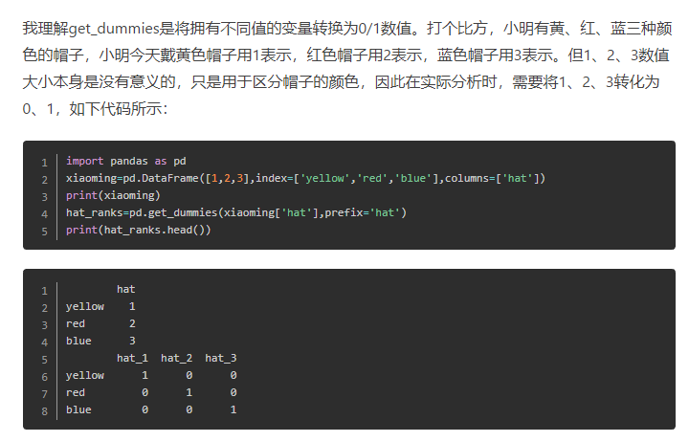
one-hot特征
dummies = pd.get_dummies(df[dummy_column], prefix=dummy_column)

Slide 48
one-hot特征
独热编码，又称一位有效编码，其方法是使用N位状态寄存器来对N个状态进行编码，每个状态都有它独立的寄存器位，并且在任意时候，其中只有一位有效。
可以这样理解，对于每一个特征，如果它有m个可能值，那么经过独热编码后，就变成了m个二元特征。并且，这些特征互斥，每次只有一个激活。因此，数据会变稀疏。
这样做的好处主要有：
解决了分类器不好处理属性数据的问题
在一定程度上也起到了扩充特征的作用

Slide 49
特征归一化
归一化作用：
在机器学习领域中，特征向量中的不同特征往往具有不同的量纲和量纲单位，这样的情况会影响到数据分析的结果，为了消除指标之间的量纲影响，需要进行数据标准化处理，以解决数据指标之间的可比性。
原始数据经过数据标准化处理后，各指标处于同一数量级，适合进行综合对比评价。
简而言之，归一化的目的就是使得预处理的数据被限定在一定的范围内（比如[0,1]或者[-1,1]），从而消除奇异样本数据导致的不良影响。
Notes:
（一）归一化的作用在机器学习领域中，不同评价指标（即特征向量中的不同特征就是所述的不同评价指标）往往具有不同的量纲和量纲单位，这样的情况会影响到数据分析的结果，为了消除指标之间的量纲影响，需要进行数据标准化处理，以解决数据指标之间的可比性。原始数据经过数据标准化处理后，各指标处于同一数量级，适合进行综合对比评价。其中，最典型的就是数据的归一化处理。（可以参考学习：数据标准化/归一化）简而言之，归一化的目的就是使得预处理的数据被限定在一定的范围内（比如[0,1]或者[-1,1]），从而消除奇异样本数据导致的不良影响。

Slide 50

特征归一化
最大最小标准化（Min-Max Normalization），
使结果值映射到[0 ，1]之间，转换函数如下：
本归一化方法比较适用在数值比较集中的情况；
缺陷：如果max和min不稳定，很容易使得归一化结果不稳定，使得后续使用效果也不稳定。实际使用中可以用经验常量来替代max和min
应用场景：在不涉及距离度量、协方差计算、数据不符合正太分布的时候，可以使用第一种方法或其他归一化方法（不包括Z-score方法）。比如图像处理中，将RGB图像转换为灰度图像后将其值限定在[0 255]的范围。
Notes:
归一化的方法
1）最大最小标准化（Min-Max Normalization）
a）. 本归一化方法又称为离差标准化，使结果值映射到[0 ，1]之间，转换函数如下：
b）. 本归一化方法比较适用在数值比较集中的情况；
c）. 缺陷：如果max和min不稳定，很容易使得归一化结果不稳定，使得后续使用效果也不稳定。实际使用中可以用经验常量来替代max和min。d）. 应用场景：在不涉及距离度量、协方差计算、数据不符合正太分布的时候，可以使用第一种方法或其他归一化方法（不包括Z-score方法）。比如图像处理中，将RGB图像转换为灰度图像后将其值限定在[0 255]的范围
2）Z-score标准化方法
a）. 数据处理后符合标准正态分布，即均值为0，标准差为1，其转化函数为：其中μ为所有样本数据的均值，σ为所有样本数据的标准差。
b）. 本方法要求原始数据的分布可以近似为高斯分布，否则归一化的效果会变得很糟糕；
c）. 应用场景：在分类、聚类算法中，需要使用距离来度量相似性的时候、或者使用PCA技术进行降维的时候，Z-score standardization表现更好。

Slide 51
特征归一化
Z-score标准化方法
数据处理后符合标准正态分布，即均值为0，标准差为1，其转化函数为：
其中μ为所有样本数据的均值，σ为所有样本数据的标准差。
本方法要求原始数据的分布可以近似为高斯分布，否则归一化的效果会变得很糟糕；
应用场景：在分类、聚类算法中，需要使用距离来度量相似性的时候、或者使用PCA技术进行降维的时候，Z-score standardization表现更好。
Notes:
归一化的方法
1）最大最小标准化（Min-Max Normalization）
a）. 本归一化方法又称为离差标准化，使结果值映射到[0 ，1]之间，转换函数如下：
b）. 本归一化方法比较适用在数值比较集中的情况；
c）. 缺陷：如果max和min不稳定，很容易使得归一化结果不稳定，使得后续使用效果也不稳定。实际使用中可以用经验常量来替代max和min。d）. 应用场景：在不涉及距离度量、协方差计算、数据不符合正太分布的时候，可以使用第一种方法或其他归一化方法（不包括Z-score方法）。比如图像处理中，将RGB图像转换为灰度图像后将其值限定在[0 255]的范围
2）Z-score标准化方法
a）. 数据处理后符合标准正态分布，即均值为0，标准差为1，其转化函数为：其中μ为所有样本数据的均值，σ为所有样本数据的标准差。
b）. 本方法要求原始数据的分布可以近似为高斯分布，否则归一化的效果会变得很糟糕；
c）. 应用场景：在分类、聚类算法中，需要使用距离来度量相似性的时候、或者使用PCA技术进行降维的时候，Z-score standardization表现更好。

Slide 52
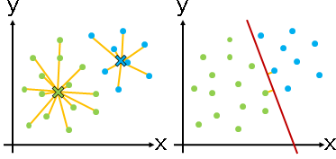
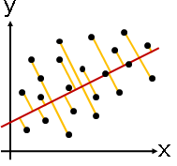
ML三大类算法
Supervised Learning(需要Label才可學習)
Classification 根据label（绿 和蓝）将资料分 类 | Regression 根据label(数字) 找出一条代表资 料的线
Unsupervised Learning
Clustering
Classification
将相似的资料聚集到一起
圖片出處 http://www.csie.ntnu.edu.tw/~u91029/Classification.html#2

Slide 53
经典分类和回归算法
神经网络
贝叶斯算法
SVM
决策树算法

Slide 54
模型评估架构
Testing Data
1 Data会切成Training Data和Testing Data
Training Data
Algorithm Model
用Training data训练model
用Testing data验证model，判断结果是否符合预期
72
4 若结果不好，就要改良训练Model的方式

Slide 55
常见切割方式
10-Fold
将资料依序切割成10份
跑10次
第1次用第1份当testing data，其他9份是training data
第2次用第2份当testing data，其他9份是training data
…以此类推
第10次用第10份当testing data，其他9份是training data
Holdout
取部份资料做Training data，其他做testing data
通常会连续做10次以上看結果

Slide 56
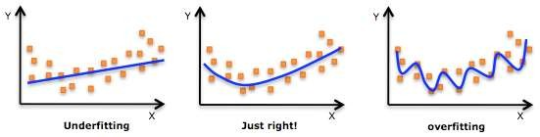
模型评估后会有三种结果
避开Under fitting和 Over fitting
正确率太低
建议的模型
追求过度完美
还有很多沒学，学习状况不佳
死读书，不懂应变，就 像把考试卷答案背的很 熟，但不知举一反三
圖片出處 https://www.quora.com/Whats-the-difference-between-overfitting-and-underfitting

Slide 57
验证品质的指标－分类
P(Postive)和N(Negotive)代表系统认为的结果
T(True)和F(False)代表系统认为的结果是否正确
TP 答案=1 預測=1 | FP 答案=0 預測=1
TN 答案=0 預測=0 | FN 答案=1 預測=0
结合上述共有以下四种状态
TP=系统认为结果是P, 答对 (抓对几个)
TN=系统认为结果是N, 答对
FP=系统认为结果是P, 但结果是错的 (抓错几个/ 误判/假警报)
FN=系统认为结果是N, 但结果是错的 (漏抓数 量)

Slide 58
验证品质的指标－分类
准确率（accuracy）= (TP+TN) / (TP+TN+FP+FN)
预测正确的样本占总数的比例
 | TP FP 答案=1 答案=0 預測=1 預測=1
 | TN FN 答案=0 答案=1 預測=0 預測=0

Slide 59
验证品质的指标－分类
TP 答案=1 預測=1 | FP 答案=0 預測=1
TN 答案=0 預測=0 | FN 答案=1 預測=0
特异性（Specificity）= TN / (TN+FP)
特异度即为在不患病的人群中，
成功排除患病的概率。
灵敏度（Sensitivity）= TP / TP+FN = TP
灵敏度即为在患病人群中，
成功确证患病的概率；

Slide 60
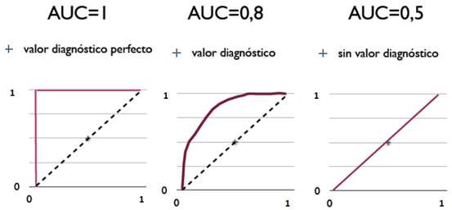
验证品质的指标－分类
ROC=各种Sensitivity和1-Specificity结果所产生的一条曲线
AUC=ROC下的面积,数字介于1~0之间,越大表示系统认 定结果越好,0.5表示无预测价值

Slide 61
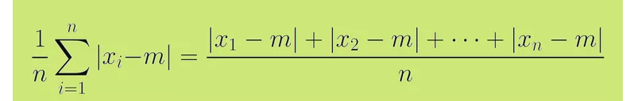

验证品质的指标－回归
MAD(mean absolute deviation,平均絕對偏差)
MSE(mean squared error,均方誤差)

Slide 62
Part 1 Conclusion
Artificial Intelligence是指利用计算机软件和硬件实现模拟人类智慧和人类智能行为；
Machine Learning是一种实现Artificial Intelligence的方法；
Machine Learning主要包括特征提取、构建模型和模型评估三个步骤；
Neural Network是构建模型的一种算法；
Deep Learning是在Neural Network基础上基于大数据建立的算法。

